Slide 1

BỘ GIÁO DỤC VÀ ĐÀO TẠO TRƯỜNG ĐẠI HỌC NGOẠI NGỮ - TIN HỌC Khoa Công Nghệ Thông Tin
BÁO CÁO ĐỒ ÁN CÔNG NGHỆ PHẦN MỀM Đề tài: Website Quản Lý Khách Sạn Và Nhà Hàng
Giảng viên hướng dẫn: Bùi Thị Thanh Tú
Sinh viên thực hiện : 19DH110266-Phạm Ngọc Phú
19DH110108-Nguyễn Phúc Thanh
19DH110181-Trần Ngọc Bằng
17DH110791-Ngô Gia Luật

Slide 2
Nội dung chính
01
Giới Thiệu Dự Án
02
Phân tích thiết kế hệ thống
03
Thiết kế dữ liệu
04
Thiết kế giao diện
05
Tổng kết

Slide 3
1.Giới Thiệu Dự Án

Slide 4
1.Dự Án
1.Vấn đề
Hiện nay, dịch vụ nhà hàng khách sạn đang được phát triển quy mô lớn. Số lượng nhà hàng khách sạn đang ngày càng tăng, dẫn đến các dịch vụ cho khách sạn không thể đáp ứng được những nhu cầu trước đây.
Khách sạn của bạn đang kinh doanh phát đạt, bạn phải mướn thêm nhân viên đẻ quản lý khách sạn, nhưng điều đó vẫn chưa làm bạn hài lòng về việc quản lý. Nó làm bạn mất nhiều thơi giờ. Nhân viên của bạn phải ghi chép sổ sách rất nhiều, đôi khi còn bị nhầm lẫn?
Sự chậm trễ trong quá trình liên lạc giữa các bộ phận nghiệp vụ trong khách sạn, cùng với việc tra cứu thông tin chậm trễ hoặc không chính xác có thể làm các bạn bỏ lỡ các cơ hội cho thuê phòng. Bất kỳ 1 sai sót nhỏ nào cũng có thể khiến uy tín của khách sạn của bạn bị giảm sút, 1 điều bạn không bao giờ mong đợi…
2.Mục đích dự án
Tất cả các lý do trên đã đặt ra yêu cầu phải có hệ thống phần mềm quản lý khách sạn với nhiều ưu điểm để khắc phục các nhược điểm trên, và thực hiện tốt công việc nghiệp vụ của các bộ phận:
Dễ dàng quản lý,truy cập,thay đổi chỉnh sửa.
Việc tìm kiếm, liên hệ nhanh chóng và thực hiện dễ dàng.
Quá trình lưu trữ nhanh và lưu trữ được nhiều thông tin .

Slide 5
2.Phân Tích Và Thiết Kế Hệ Thống

Slide 6
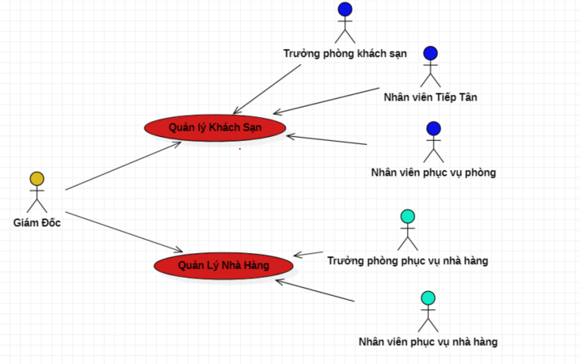
2.Sơ đồ tổng quát usecase

Slide 7
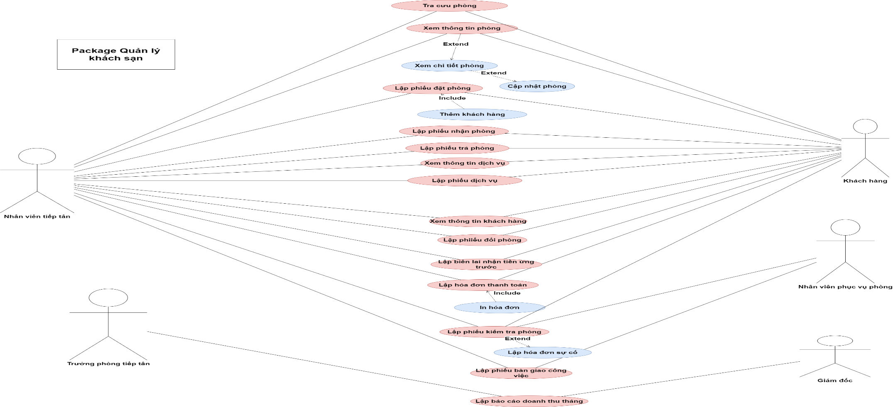
2.1.Quản lý khách sạn

Slide 8
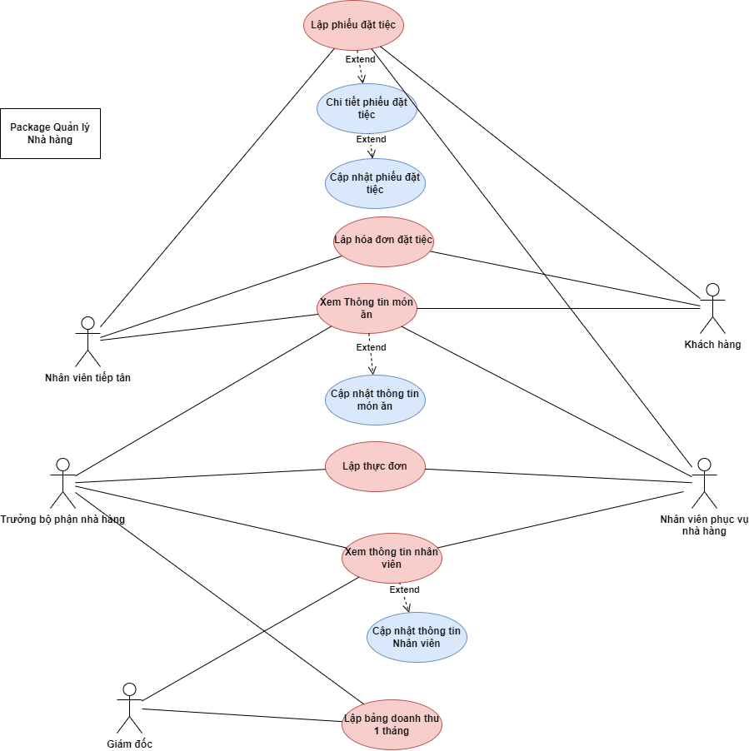
2.1.Quản lý nhà hàng

Slide 9
3.Thiết kế dữ liệu

Slide 10
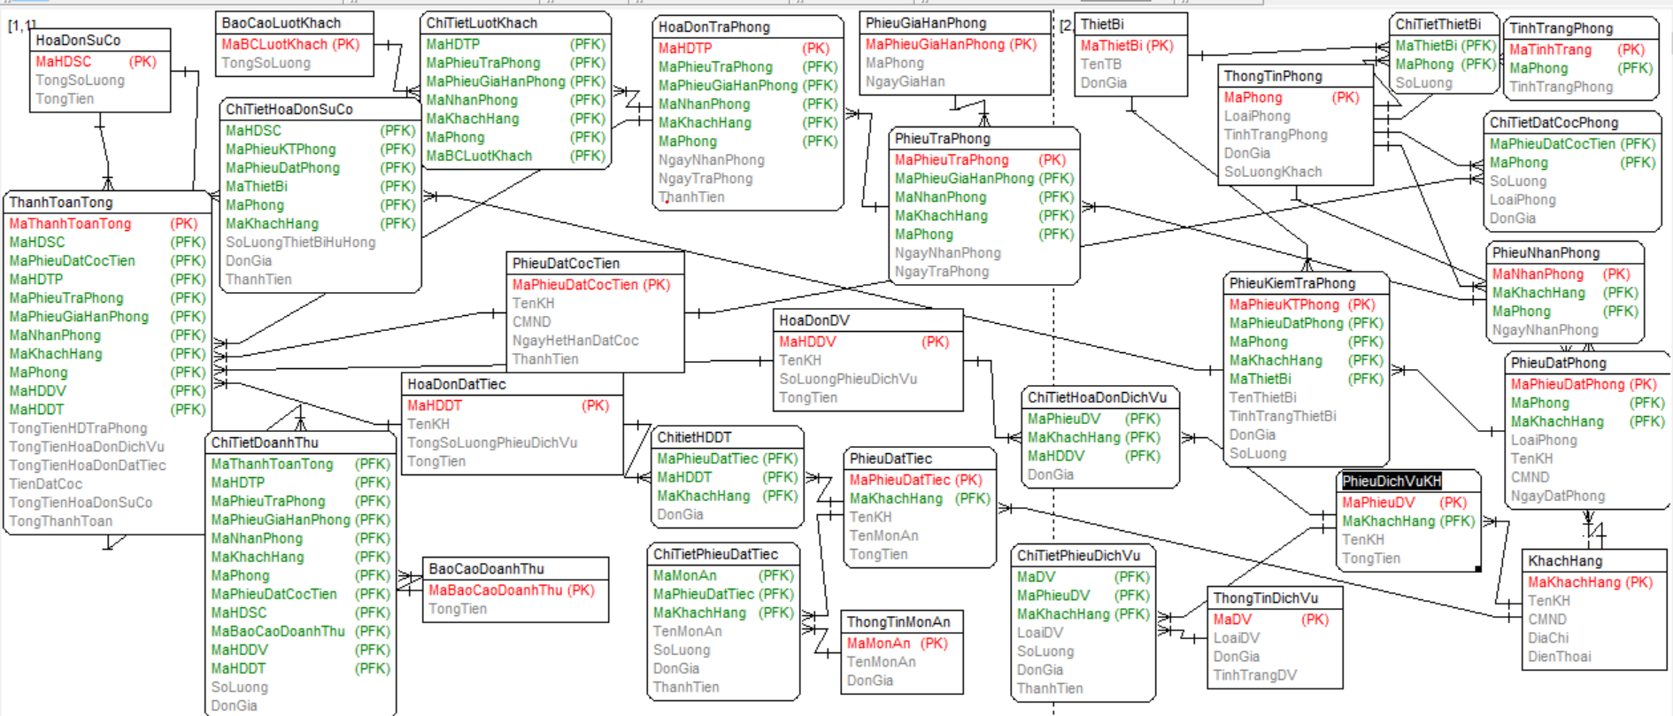
Thiết kế dữ liệu

Slide 11
4.Thiết kế giao diện

Slide 12
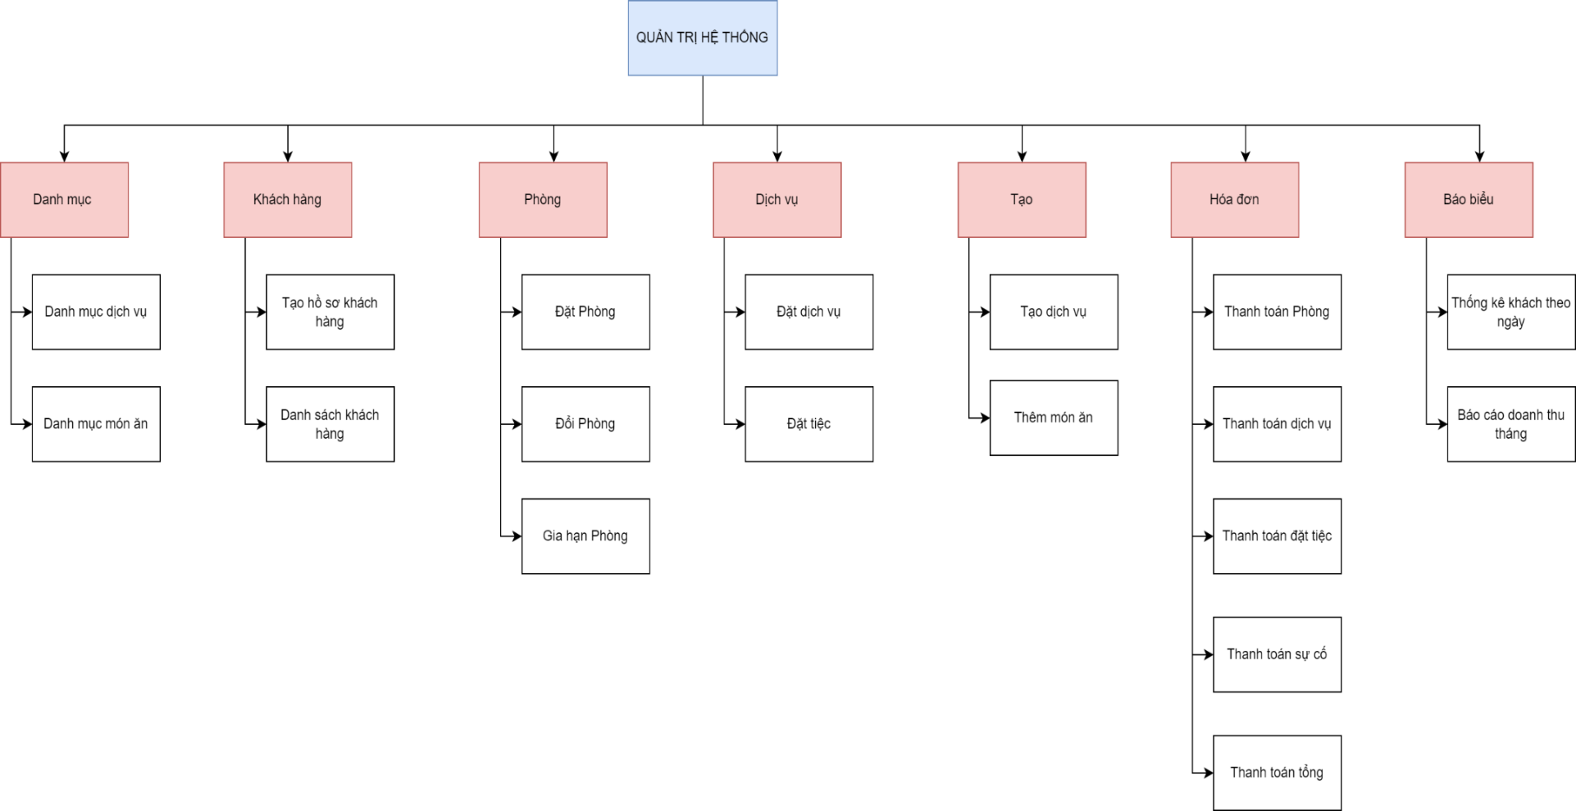
Sơ đồ giao diện tổng quát

Slide 13
5.KẾT LUẬN
Những chức năng chưa làm được:
-Lập báo cáo thống kê
-Phân quyền quản lý và nhân viên

Slide 14
CÁM ƠN QUÝ THẦY CÔ VÀ CÁC BẠN ĐÃ LẮNG NGHE

